Slide 1
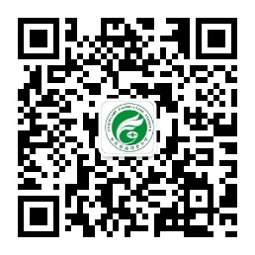






家校携手 共筑基础
高花亭小学一年级家长会
2025年9月11日

